Slide 1
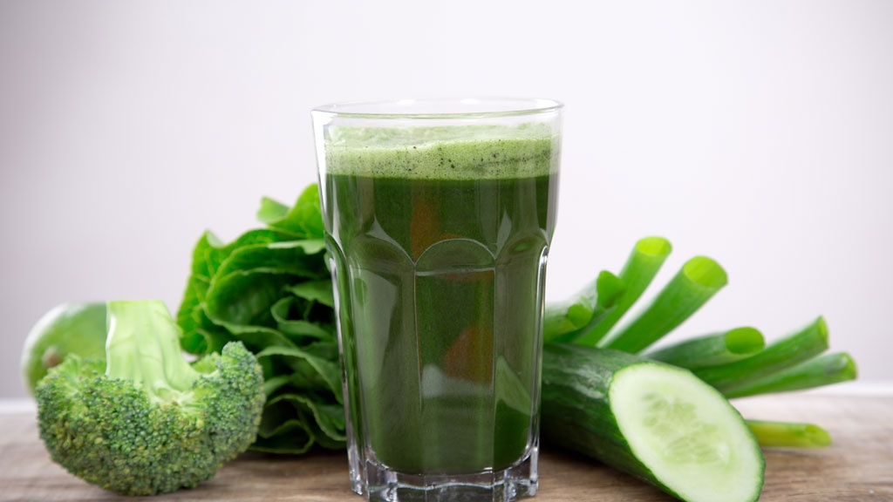
Pinaatti

Slide 2
Energiaa vihreästä
Voimattomuuden tunne iskee välillä, ruokavaliolla on tähänkin iso merkitys. Vihreillä ruuilla saat keholle energiaa.
– Voimakkaiden vihreiden ruokien lisäämistä ruokavalioon ei voi tehdä liikaa.
meidän haaste on se, että syömme ravinneköyhää vihreää, kuten jäävuorisalaattia. Lisäksi emme pureskele ruokaa kunnolla ja ravinteet eivät pääse näin imeytymään.
Tässä apuun tulee tehosekoitin jolla pystyy parissa minuutissa tekemään viherpirtelön jolloin ravinteet pääsevät paremmin imeytymään. Heitä sekaan mitä tahansa kaupasta saatavaa vihreää, kuten basilikaa, minttua, avokadoa tai lehtikaalia.
Ravitsemusasiantuntia kehottaa tutustumaan nokkoseen, myös kuivattuna. Sen ravinnearvot ovat hyvät ja sitä voi pitää suomalaisena superfoodina.

Slide 3
Kehon ja mielen hyvinvointi lähtee lautaselta
Suoliston kunto vaikuttaa mielenterveyteen, vihreiden ruokien syöminen kehon jaksamiseen.
Nautittu ruoka ei vaikuta vain kehon fyysiseen hyvinvointiin vaan myös henkiseen.

Slide 4
Pinaatti on terveyspommi joka auttaa kehoa monipuolisesti.
Se tekee hyvää muun muassa silmille ja luille.
Sarjakuvahahmo Kippari-Kalle oli oikeassa, pinaatti on verraton ruoka. Kun Kippari-Kalle kaipasi voimaa, tämä kiskaisi tölkillisen pinaattia ja lihakset kasvoivat silmänräpäyksessä. Pinaatti todella auttaa lihaksia mutta sillä on myös monta muuta hyvää terveysvaikutusta.

Slide 5
Pinaatti
Ruuansulatus
pinaatti auttaa ruuansulatuksessa. Se helpottaa ummetusta ja suojaa vatsan limakalvoja ja ehkäisee vatsahaavoja. K-vitamiini on tärkeää luiden hyvinvoinnille. Se myös puhdistaa paksusuolen kuona-aineista.
Ihonhoito
Pinaatin vitamiinit ja mineraalit helpottavat kuivaa ja kutiavaa ihoa ja antavat iholle säteilevää väriä.
Lihakset
Ravintorikas pinaattia auttaa lihaksia toimimaan tehokkaammin treenaamisen aikana. Se on täynnä myös luteiinia mikä edesauttaa näkökykyä ehkäisemällä kaihia ja silmänpohjanrappeumaa.
(yle)

